Slide 1
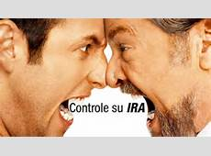
ENFRENTANDO LA IRA
La vida cristiana práctica.
Sant.1:19,20.

Slide 2
Introducción:
Cuando una persona llega a ser cristiana, su conducta y personalidad deben pasar por ciertos cambios. Uno de esos cambios tiene que ver con el temperamento.
Un cristiano debe reaccionar de una manera cristiana. Nunca debe perder el control.
Este tema tratará el problema de la ira y del mal genio. Veremos la causa básica del mal genio y aprenderemos cómo podemos librarnos del pecado del enojo.

Slide 3
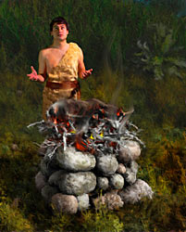
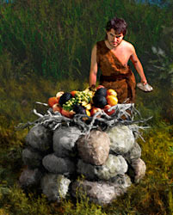
La Ira es destructiva
El primer hombre que descubrió el poder destructivo de la ira, fue Caín. Caín y su hermano Abel, fueron los dos primeros hijos de Adán. Cuando estos hijos llegaron a ser adultos, Caín se hizo agricultor y Abel era pastor de ovejas.
A Caín y Abel se les había enseñado la forma correcta de adorar a Dios. Sabían que Dios exigía la ofrenda de un animal inocente como sacrificio por sus pecados. Pero cuando llegó el tiempo de adorar al Señor, sólo uno de los hermanos obedeció a Dios. Abel trajo un cordero como ofrenda, pero Caín trajo frutos de sus cosechas.

Slide 4

Dios aceptó a Abel y su ofrenda, pero rechazó a Caín y la suya. Como resultado de esto, Caín se enojó mucho. Estaba enojado con Dios por que lo había rechazado, y tenía envidia de su hermano, por que había sido aceptado.
Dios le advirtió a Caín de las consecuencias de su ira. El mensaje de Dios para Caín era éste: “Si bien hicieres, ¿no serás enaltecido? y si no hicieres bien, el pecado está a la puerta; con todo esto, a ti será su deseo, y tú te enseñorearás de él». (Gén.4:7). En otras palabras Dios le dice: ¡Cuidado! Tu ira es como un león esperando a tu puerta. Debes controlar tu ira o ella te controlará a ti”. Pero Caín no escuchó la advertencia de Dios. Sus celos hacia su hermano Abel se transformaron en odio.
Un día en que Caín y Abel estaban juntos en el campo, Caín se levantó contra su hermano y lo asesinó. Así, el primer hombre nacido en este mundo se hizo asesino porque no controló su ira.

Slide 5
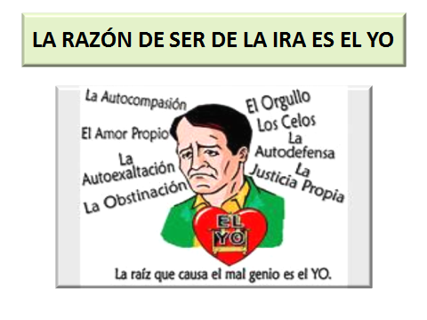

Slide 6
Enfrentando la Ira
Igual a Caín, tenemos al “león” de la ira dentro de nosotros. Debemos controlarlo o él nos controlará a nosotros. Dios no ha dicho que nunca debemos enojarnos, pero nos ha advertido del peligro de la ira descontrolada. La Biblia dice:
«Airaos, pero no pequéis; no se ponga el sol sobre vuestro enojo» (Efesios 4:26).
La ira es la más violenta de las emociones humanas. Debido a que involucra sentimientos tan fuertes, la ira está muy cerca del pecado. La Biblia no dice: “Sé bueno y no peques”, o “Ama, pero no peques,” porque la bondad y el amor están muy lejos del pecado. Pero cuando estamos enojados, estamos en peligro de pecar. Alguien ha dicho: “Si vamos a enojarnos y no pecar, podemos enojarnos solamente contra el pecado”.

Slide 7

Hay tres cosas que podemos hacer con nuestra ira:
1: Podemos expresarla.
Cuando la ira está fuera de control, hace gran daño. Cuando nos enojamos tanto que deseamos arremeter contra alguien y herirlo, estamos cometiendo un gran pecado. Lo llamamos “perder el control”.
A veces pensamos que demostramos lo fuerte que somos cuando nos descontrolamos, pero perder el control es señal de debilidad, no de fuerza. La Biblia dice:
No te apresures en tu espíritu a enojarte; porque el enojo reposa en el seno de los necios (Eclesiastés 7:9).

Slide 8
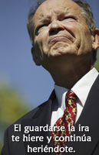
2: Podemos suprimirla.
Suprimir la ira es guardársela adentro. Hay personas que se enojan y expresan su furia abiertamente. Otras tienen los mismos sentimientos de ira, pero logran guardarlos dentro de sí.
La ira que se guarda o se mantiene encerrada dentro de nosotros, nos hiere y continúa hiriéndonos. Se convierte en resentimiento y amargura y puede causar una depresión o también muchas clases de enfermedades físicas.

Slide 9

3: Podemos confesarla.
La mejor manera de tratar con los sentimientos de enojo, es hablar con Dios acerca de ellos. Ésta es una buena forma de desahogarse sin pecar. Dios nos conoce mejor que nos conocemos a nosotros mismos y siempre será comprensivo con nosotros.
El sólo estar en la presencia de Dios nos ayuda a calmarnos. También nos ayuda a ver las cosas en su perspectiva correcta. Muchas veces nos damos cuenta de que lo que nos molestaba tanto, en realidad no era tan importante.

Slide 10
Debemos Luchar contra el Pecado del Mal Genio
El mal genio es la ira descontrolada y esto siempre es malo. Cuando perdemos el control, sólo queda una cosa por hacer. Debemos confesárselo al Señor y confiar en la sangre limpiadora de Cristo. Si hemos ofendido o herido a otras personas debemos, desde luego, pedirles perdón.
No importa cuántas veces pierdas el control, debes arreglar las cosas con los demás cada vez. Esto te ayudará a ser humilde y a ver el daño que haces con tu mal genio.
Es mejor no buscar a la otra persona si todavía estás molesto; espera hasta que estés calmado y luego ve y arregla las cosas con ella.

Slide 11
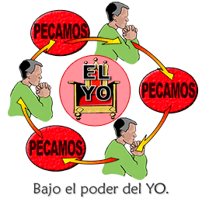
Debemos Buscar la Causa del Mal Genio
Aunque confesemos fielmente nuestro pecado a Dios cada vez que perdemos el control, seguimos teniendo un problema. El problema es que seguimos haciendo la misma cosa vez tras vez. Perdemos el control y lo confesamos. Después perdemos el control de nuevo y de nuevo lo confesamos. Y hacemos lo mismo una y otra vez. No importa cuánto nos esforcemos, seguimos perdiendo el control. Debido a que el yo siempre está en el centro.
¿Hay algún remedio para este problema? ¡ Sí, lo hay! Lo primero que debemos hacer es descubrir qué es lo que nos causa esa pérdida de control.

Slide 12
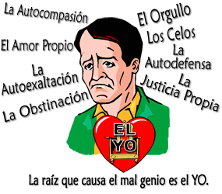
La Biblia no dice mucho sobre el mal genio. La razón es que la Biblia se preocupa por la raíz que causa el mal genio, y no sólo por el mal genio en sí.
¿Cuál es la raíz del mal genio? ¡Es el YO! Ésto es lo que produce el mal genio.
Cada vez que el mal genio se expresa exteriormente podemos estar seguros de que hay un “YO” enojado por dentro. Podemos esforzarnos mucho en controlar nuestro mal genio pero a menos que nos enfrentemos con el “YO”, seguiremos enojándonos y descontrolándonos.
Veamos algunas situaciones que producen el mal genio para que podamos ver más claramente que el YO es la causa real de nuestro mal temperamento.

Slide 13
Alguien nos desprecia.
Ser menospreciado o rebajado por los demás, es una de las causas más comunes del enojo. Alguien dice algo desagradable o hiriente acerca de nosotros, y nos enojamos por dentro. Nuestro orgullo ha sido herido. Esto es sólo una de las muchas formas del YO.
No podemos salirnos con la nuestra.
Somos obstinados y decididos a salirnos con la nuestra. Cuando alguien se nos opone y no podemos hacer lo que queremos, tal vez nos ponemos de mal humor, de mala cara o damos rienda suelta a nuestra ira. ¿Cuál es la causa real de este mal genio? Es el YO.

Slide 14
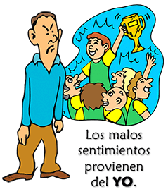
Otra persona recibe más honores que nosotros.
Nos gusta que los demás nos respeten y admiren. Por esta razón nos ponemos celosos de otras personas cuando tienen éxito. Los celos se transforman pronto en ira cuando alguien obtiene el empleo o el honor que nosotros deseábamos. Nuevamente la causa real de estos sentimientos malos es el YO.
Estas son sólo unas pocas situaciones que producen el mal genio, pero nos demuestran que la raíz que causa ese temperamento es el YO. Puede ser que no nos demos cuenta, pero la razón principal de todo nuestro descontento es que nos amamos a nosotros mismos y queremos agradarnos. Mientras sigamos haciendo de nosotros mismos el centro de todo, reaccionaremos con ira cuando cualquier persona se nos oponga.

Slide 15
En resumen, el mal genio proviene del ser interno. Proviene del YO. Y hasta que no se trate el problema del YO, el problema del mal genio no será resuelto.
    Hay una parte de mi ser interno que debo aceptar y un YO que debo negar. Debo aceptarme a mí mismo como una persona única y especial que Dios ha creado. Pero debo negar ese YO, esa vida egoísta y pecadora que es una forma de la carne.

Slide 16
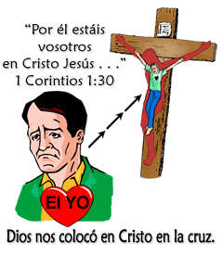
El Remedio de Dios para el Yo
Porque el YO es tan desagradable a Dios y tan destructivo para nosotros, Dios hizo algo para remediar este mal.
¿Qué es lo que hizo Dios respecto al YO? Dios trató con el YO colocándonos en Cristo en la cruz. Cuando Cristo fue crucificado, nosotros fuimos crucificados con Él.
¿Por qué Dios nos crucificó con Cristo?
Nos crucificó con Cristo para que pudiéramos dejar de ser controlados por el YO. La Biblia dice:
Sabiendo esto, que nuestro viejo hombre (el YO anterior) fue crucificado juntamente con él, para que el cuerpo del pecado sea destruido, a fin de que no sirvamos más al pecado (Romanos 6:6).

Slide 17
Dos realidades grandes y verdaderas para cada cristiano son:
(1) Cristo murió por nosotros, y
(2) nosotros morimos con Cristo.
Las grandes verdades concernientes a nuestra unión con Cristo en Su muerte, sepultura y resurrección, están totalmente explicadas aquí. La comprensión de estas verdades es absolutamente esencial para una vida victoriosa.
Dios quiere que veamos que, en Cristo, morimos a nuestra vida pasada. Ya no somos la misma persona que éramos antes. Somos “una nueva criatura” en Cristo. No tenemos que ceder a los pecados pasados. Morimos a todos nuestros pecados, incluyendo el pecado del mal genio. La Biblia dice:
«Porque los que hemos muerto al pecado (incluyendo el mal genio), ¿cómo viviremos aún en él?» (Romanos 6:2).

Slide 18
Pasos Prácticos que Debemos Dar
Hemos visto que la raíz que causa el mal genio es el YO, y hemos visto como Dios trata con él. Ahora veamos algunos pasos prácticos que debemos dar:
1). Debemos reconocer nuestra necesidad.
Mucha gente cuando se enoja, simplemente no reconocen su enojo. Dicen: “¡No estoy enojado!” Otros aceptan que tienen mal genio, pero no lo ven como un pecado serio.

Slide 19
En realidad el mal genio es uno de los pecados peores. La Biblia coloca la ira descontrolada junto con pecados como embriaguez, hechicería, adulterio y asesinato. (Ver Gálatas 5:19– 21). El mal genio simplemente no es aceptable en la vida de un cristiano.
La Biblia dice:
«Quítense de vosotros toda amargura, enojo, ira, gritería y maledicencia, y toda malicia» (Efesios 4:31).
Nota: A menos que veamos la gravedad del mal genio y nos propongamos librarnos de él, no lo venceremos. Si nos conformamos en seguir como hasta hoy, no sabremos nada de la victoria de Dios sobre el pecado de la ira.

Slide 20
2). Debemos aceptar la responsabilidad por nuestro mal genio.
Es muy fácil disculparnos echándole la culpa a otra persona por nuestro mal genio. Decimos, “Si fulano no me hubiera hablado en esa forma, no me habría descontrolado”. En otras palabras, pensamos que el mal genio es un problema externo, causado por algo que viene de afuera.
El hecho es que el mal genio es un problema interno. El mal genio proviene de nuestro interior, no de afuera. Los demás pueden decir o hacer cosas que me incomoden pero nadie puede hacer que yo pierda el control excepto yo mismo.

Slide 21
3). Debemos contar con nuestra muerte con Cristo.
Dios nos ha dicho claramente que El nos ha librado del poder del pecado y del YO por medio de nuestra muerte con Cristo. El nos dice que debemos contar con estas grandes realidades.
La Biblia dice: «Así también vosotros consideraos muertos al pecado (incluyendo el pecado del mal genio), pero vivos para Dios en Cristo Jesús, Señor nuestro» (Romanos 6:11).
Debemos poner en práctica las verdades de Dios. Cuando nos demos cuenta de que nos estamos enojando, podemos decir: “¡Un momento! No me estoy comportando como la persona que realmente soy. Ya no soy la persona que era antes. Mi antiguo y enojado “YO” fue crucificado con Cristo. No tengo que ceder a mi mal genio nunca más. Soy una nueva criatura en Cristo. Cristo vive en mí. El es mi vida”.

Slide 22

4). Debemos negarnos al YO.
Que perdamos o no el control del enojo, no se determina por lo que suceda exteriormente. Eso se determina por quien está controlando nuestro ser interno.
Sólo Cristo tiene el derecho de dirigir nuestra vida, pero el YO aún intenta gobernarnos. Cada cristiano debe elegir si será gobernado por Cristo o por el YO.

Slide 23
El propósito de Dios es que Cristo reine en el trono de tu corazón. Para que El pueda reinar, el YO debe quedarse en el lugar de muerte en la cruz.
  Una cosa es comprender la enseñanza de que fuimos crucificados con Cristo, y otra cosa el poner esto en práctica y realmente negarnos al YO. Pero inevitablemente esto es lo que debemos hacer.

Slide 24
Jesús dijo: «Si alguno quiere venir en pos de mí, niéguese a sí mismo, tome su cruz cada día, y sígame» (Lucas 9:23).
Para vencer el mal genio, debemos negar al YO.
¿Qué significa negar al YO?
Significa escoger la voluntad de Dios en lugar de la mía. Negar al YO es como decir: “No insisto en salirme con la mía. Acepto el plan de Dios”.
El mundo dice: “Preocúpate por ti mismo”, pero Jesús dice: “niégate a ti mismo”. Nunca podremos controlar el temperamento a menos que le entreguemos a Dios nuestra voluntad y escojamos la de Él.

Slide 25
Con el tiempo veremos que el Señor nos permitirá pasar por muchas situaciones en las que seremos despreciados, maltratados o molestos. Ésta es la manera en que Dios trata con el “YO” y con nuestro mal genio.
El propósito de Dios en todas estas circunstancias es que aprendamos a tener paciencia y a negarnos a nosotros mismos, permitiendo de buena gana que Dios haga lo que quiere en nuestra vida.

Slide 26
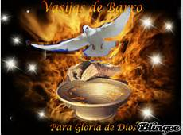

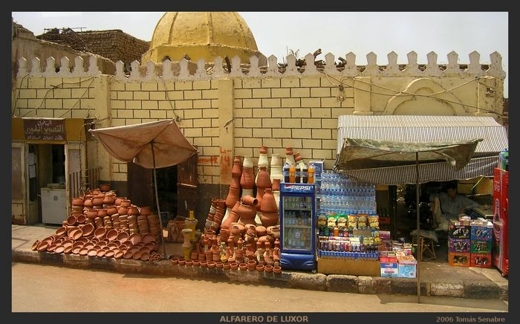
Nosotros somos como vasijas de barro
A través del Espíritu Santo, Dios nos moldea según Su Voluntad, para exhibirnos como vasijas preciosas en su almacén.

Slide 27

Cuando alguien te hace esperar por mucho tiempo, no tienes que enojarte. Puedes decir: “Señor, Tú sabes que necesito aprender a tener paciencia. Tú estás al control de mis circunstancias y has permitido esto para enseñarme a ser más paciente”.
Cuando alguien dice o hace algo que hiere tu orgullo, tampoco debes enojarte. Puedes decir: “Señor, Tú sabes lo orgulloso que soy. Te doy gracias por tratar conmigo en cuanto a mi orgullo pecaminoso”.

Slide 28
Cuando otros no hacen lo que tú quieres y no puedes salirte con la tuya, ésta es la oportunidad para morir al YO. Puedes decir: “Señor, siempre quiero salirme con la mía, pero Tú sabes lo que es mejor para mí. Acepto Tu voluntad”.
  En cualquier situación que el Señor disponga para nosotros, podemos decir: “Señor, esto es lo que Tú has dispuesto para mí y es Tu manera de tratar con mi vida egoísta y con mi mal genio. Acepto todo esto de Ti y te doy gracias por ello”. Amen.

